Slide 1

ПРОШЛО, САДАШЊЕ И БУДУЋЕ ВРИЈЕМЕ

Slide 2
ПРОШЛО, САДАШЊЕ И БУДУЋЕ ВРИЈЕМЕ
Птице лете.
(сада)
Птице су летјеле.
(прије)
Птице ће летјети.
(послије)
САДАШЊОСТ
ПРОШЛОСТ
БУДУЋНОСТ
Садашње глаголско вријеме
Прошло глаголско вријеме
Будуће глаголско вријеме

Slide 3
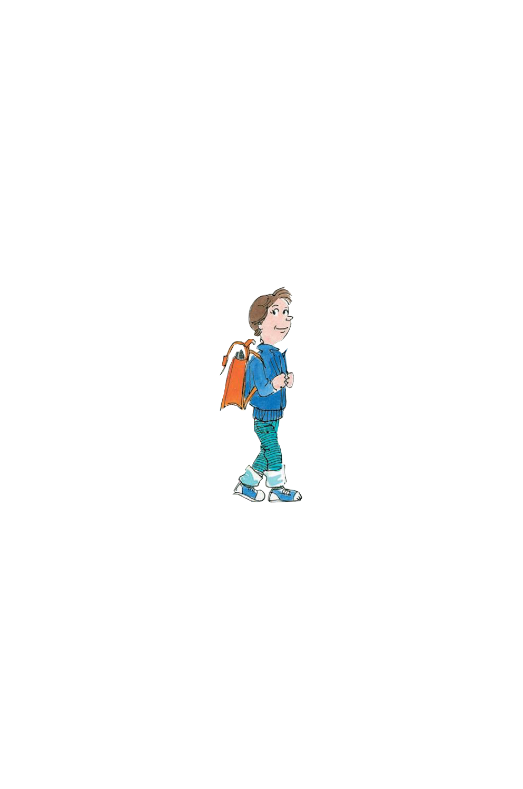
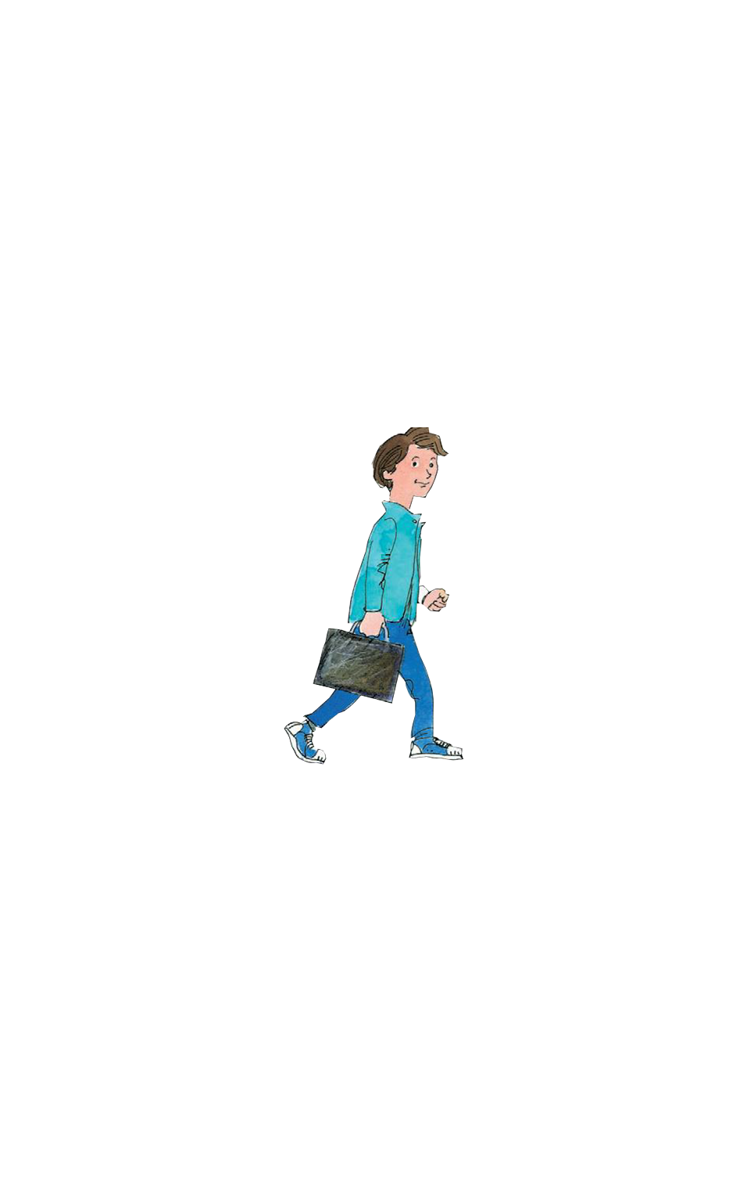
ПРОШЛО, САДАШЊЕ И БУДУЋЕ ВРИЈЕМЕ
КАДА?
Прошле године ишао сам у други разред.
Сљедеће године ићи ћу у четврти разред.
Сада идем у трећи разред.
2009
2010
2011

Slide 4
ГЛАГОЛИМА ИСКАЗУЈЕМО ВРИЈЕМЕ РАДЊЕ
ПРОШЛОСТ
САДАШЊОСТ
БУДУЋНОСТ
Сутра ћу имати тест из српског језика.
Јуче сам дуго играо фудбал.
Зато данас морам више учити.

Slide 5
ЗАДАЦИ ЗА РАД:
1. Напиши реченице у прошлом времену!
спавала.
Марина је (спавати)
пјевао.
Јован је (пјевати)
пливао.
Давид је (пливати)
2. Попуни табелу одговарајућим реченицама.
ПРОШЛОСТ | САДАШЊОСТ | БУДУЋНОСТ
Ана је возила.
Вања свира.
Дино ће ручати.
Горан се купао.
Сејо једе.
Ена ће учити.

Slide 6
ЗАДАЦИ ЗА САМОСТАЛАН РАД
У сваком низу пронађи „уљеза” и заокружи га:
идем, сједио сам, играо сам се,
спавам, кухала је, плесаћу,
ишао сам, читаћу, пјеваћу,
стојим. спавао је. спаваће.
2. Повежи реченице и одреди вријеме догађања радње (прошлост, садашњост, будућност).
Јуче ћу пјевати у хору. Будуће вријеме
На ливади берем цвијеће. Садашње вријеме
На приредби сам учио. Прошло вријеме

